Slide 1
Diagram Presentation PowerPoint
Presented by No Magic

Slide 2
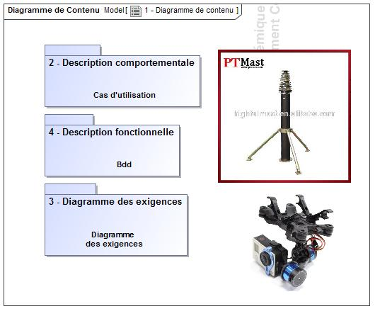
1 - Diagramme de contenu

Slide 3
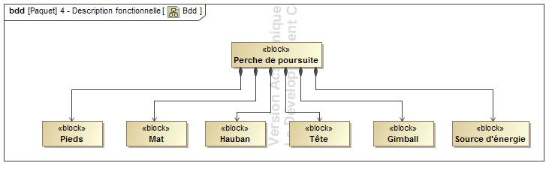
Bdd

Slide 4
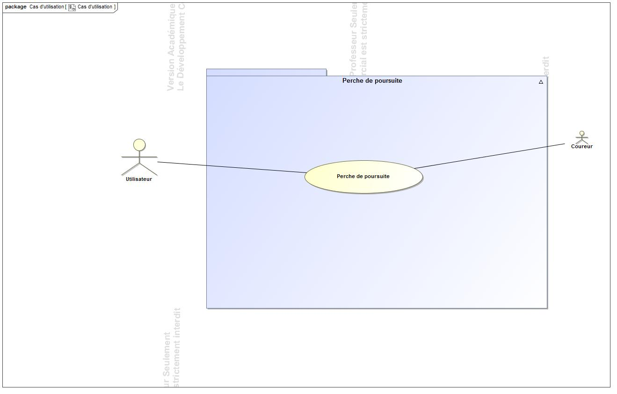
Cas d'utilisation

Slide 5
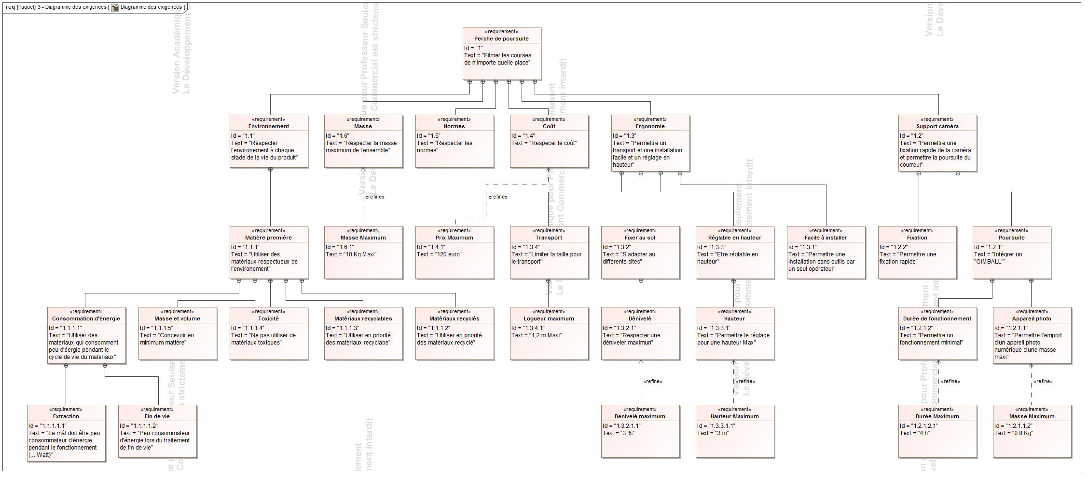
Diagramme des exigences

